Slide 1
UVOD U RAD FOTO GRUPE
IRENA TOŠIĆ,
OŠ ZVONIMIRA FRANKA, KUTINA

Slide 2
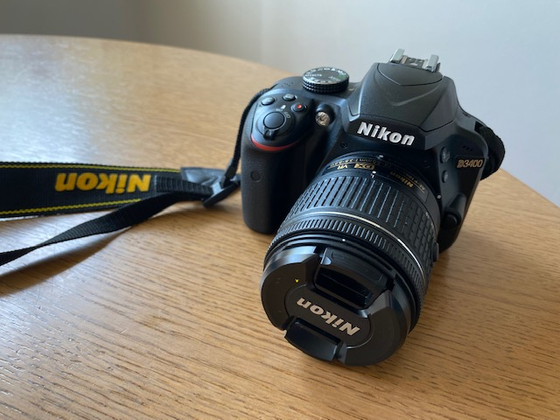
Članovi foto grupe koriste dva fotoaparata
SONY H2
NIKON D3400

Slide 3
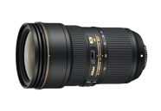
SVAKI FOTOAPARAT SE SASTOJI OD TIJELA I OBJEKTIVA

Slide 4
DANAŠNJI DIGITALNI FOTOAPARATI SE DIJELE NA KOMPAKTNE I DSLR
KOMPAKTNI
DSLR

Slide 5
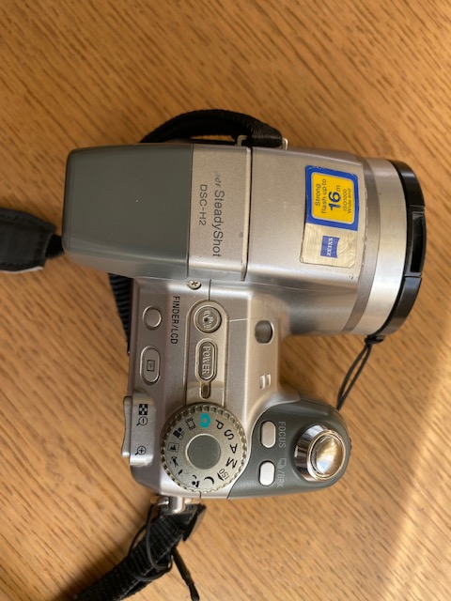
KOMPAKTNI FOTOAPARATI
MANJI, JEDNOSTAVNIJI, PRAKTIČNIJI
NE MOGU MIJENJATI OBJEKTIV
OBJEKTIV MOŽE ZUMIRATI (PRIBLIŽAVATI I UDALJAVATI MOTIV FOTOGRAFIRANJA) PRITISKOM PREKLOPKE ZUMA OZNAČENE CRVENOM STRJELICOM

Slide 6
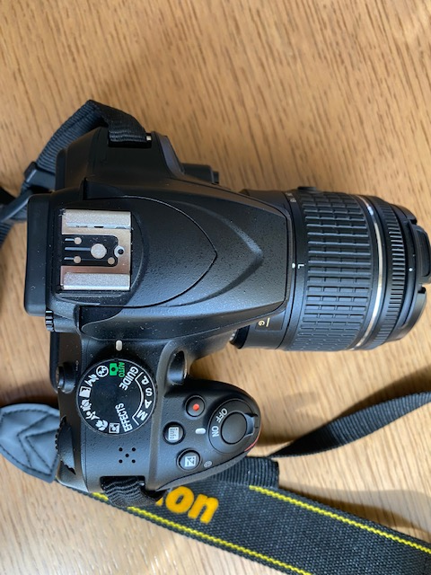
Dslr fotoaparatI
VEĆI, TEŽI, KOMPLICIRANIJI
MOGU MIJENJATI OBJEKTIV
ZUMIRANJE SE IZVODI RUČNO NA TIJELU OBJEKTIVA OKRETANJEM PRSTENA ZA ZUMIRANJE (OZNAČENO CRVENOM STRJELICOM)

Slide 7
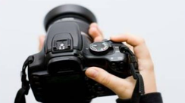
RUKOVANJE FOTOAPARATOM DRŽANJE FOTOAPARATA - FOTOAPARAT SE DESNOM RUKOM UHVATI ZA RUČKU TAKO DA PALAC BUDE NA STRAŽNJEM DIJELU TIJELA FOTOAPARATA, A KAŽIPRST BUDE BLIZU OKIDAČA -LIJEVOM RUKOM HVATAMO OBJEKTIV S DONJE STRANE -PALCEM I KAŽIPRSTOM LIJEVE RUKE MOŽEMO NA OBJEKTIVU OKRETATI PRSTENE ZA ZUMIRANJE

Slide 8
STAV TIJELA
LAKTOVI SE DRŽE UZ TIJELO ILI SE OSLANJAJU NA KOLJENA ILI PODLOGU
NOGE SU U RASKORAČNOM STAVU RADI BOLJE STABILNOSTI I RAVNOTEŽE PRI FOTOGRAFIRANJU

Slide 9
UKLJUČIVANJE SONY FOTOAPARATA
- NAJPRIJE TREBA SKINUTI POKLOPAC FOTOAPARATA
- ZATIM PRITISNUTI GUMB „POWER” OZNAČEN CRVENOM STRJELICOM

Slide 10
UKLJUČIVANJE NIKON FOTOAPARATA
- NAJPRIJE TREBA SKINUTI POKLOPAC S OBJEKTIVA
- PRSTEN OZNAČEN CRVENOM STRJELICOM ZAKRENUTI SA „OFF” NA „ON”

Slide 11
KAKO VIŠE ČLANOVA FOTO GRUPE KORISTI ISTI FOTOAPARAT, POTREBNO JE PRIJE POČETKA FOTOGRAFIRANJA NAPRAVITI SVOJ PORTRET KAKO BI ZNALI TKO JE AUTOR POJEDINE FOTOGRAFIJE

Slide 12
NAKON UKLJUČIVANJA FOTOAPARATA ODABEREMO AUTOMATSKO PODEŠAVANJE FOTOGRAFIRANJA TAKO DA NA GORNJEM GUMBU POSTAVIMO SLIKU FOTOAPARATA

Slide 13
SNIMANJE FOTOGRAFIJE
POSTAVITI OBJEKT FOTOGRAFIRANJA TAKO DA BUDE U SREDIŠTU OKVIRA ZA IZOŠTRAVANJE
PRITISNUTI OKIDAČ DO POLA I ZADRŽATI DO IZOŠTRAVANJA FOTOGRAFIJE
IZOŠTRAVANJE JE GOTOVO KAD PRESTANJE TITRATI ZELENI KRUG NA EKRANU
PRITISNUTI OKIDAČ DO KRAJA

Slide 14
PONEKAD, ZBOG VELIKE KOLIČINE SVJETLOSTI, LAKŠE FOTOGRAFIRAMO GLEDAJUĆI KROZ TRAŽILO. PREBACIVANJE S EKRANA NA TRAŽILO IZVODIMO PRITISKOM NA GUMB OZNAČEN CRVENOM STRJELICOM.

Slide 15
AKO ŽELIMO POGLEDATI FOTOGRAFIJE KOJE SMO SNIMILI, NA EKRANU FOTOAPARATA TREBAMO KLIKNUTI NA GUMB OZNAČEN CRVENOM STRJELICOM

Slide 16
HVALA NA PAŽNJI!

